Slide 1
Projeto de Business Intelligence
Organização da Base de Negócios e Potencial de Crescimento

Slide 2
Objetivos do Projeto
• Criação e Automação de Dashboards de Monitoramento
• Organização de Leads Comerciais para impulsionar a operação de Sales
• Piloto para criação e integração com um sistema CRM robusto

Slide 3
Situação Atual
Atualmente, o processo é realizado inteiramente no Notion, sem validação de unicidade de registros de empresas, contatos ou relação entre ambos.
Cada linha é uma entidade isolada, tornando análises ineficientes ou impossíveis devido à ausência de relacionamento entre as páginas do Notion.

Slide 4
Solução Proposta
Implementação de um pipeline ETL robusto que extrai, transforma e carrega os dados do Notion para uma infraestrutura mais sólida.
Isso permitirá análises avançadas e suporte à tomada de decisão, além de preparar o caminho para a integração com um CRM completo.

Slide 5
Fluxo do Processo ETL
Extração de Dados do Notion
Transformação e Normalização dos Dados
Carregamento em Banco de Dados Relacional
Análises e Dashboards

Slide 6
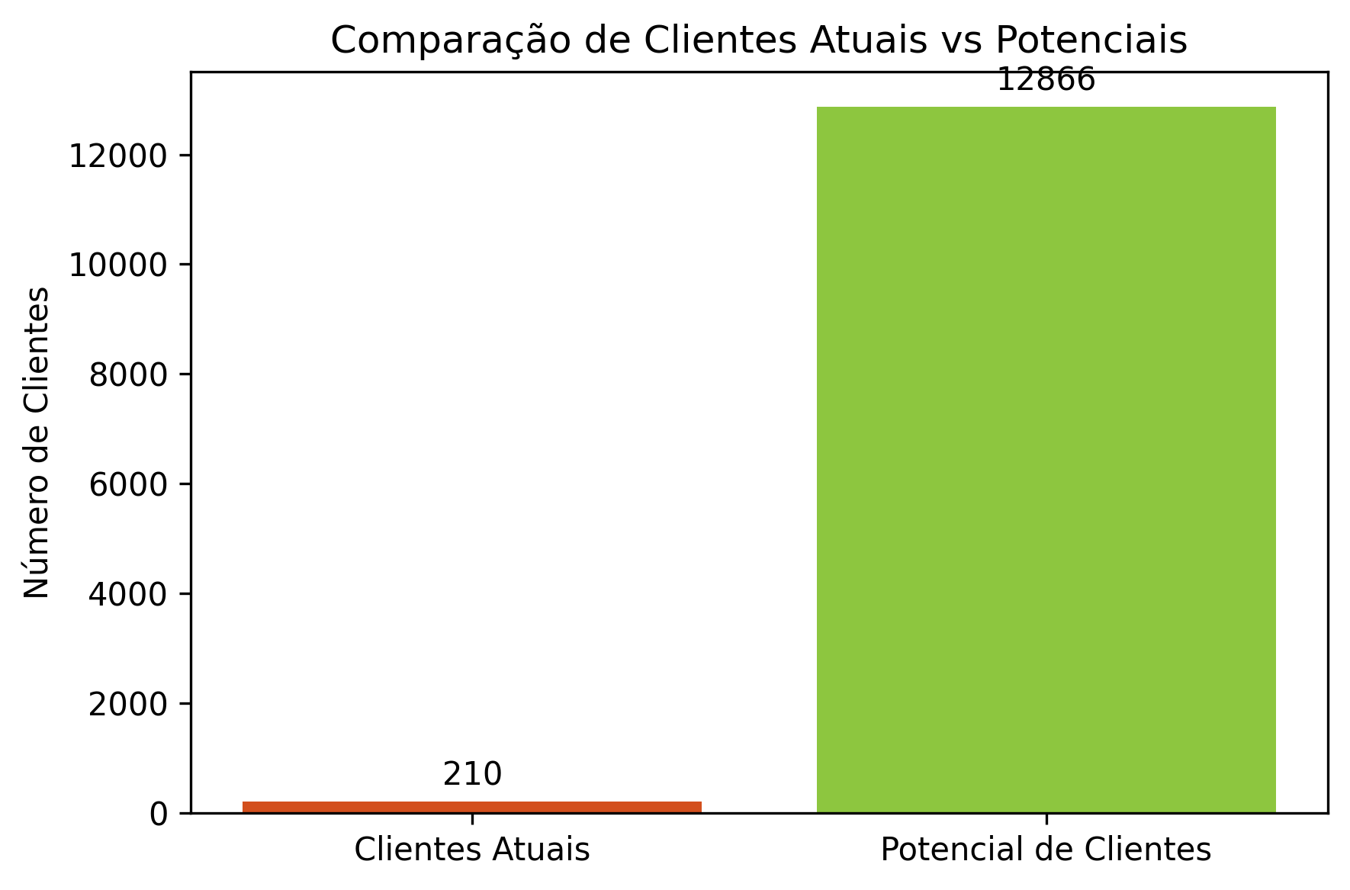
Potencial de Crescimento
• Atualmente atendemos apenas 210 clientes.
• Existe um potencial de mercado de mais de 12.800 clientes.
• Com a nova estrutura, podemos aumentar significativamente nossa participação de mercado.

Slide 7
Benefícios para a Equipe de Sales
• Visão unificada do Cliente, permitindo abordagens mais assertivas.
• Redução do tempo gasto em tarefas manuais e repetitivas.
• Aumento da eficiência na conversão de Leads em Clientes.
• Identificação de oportunidades de upsell e cross-sell.

Slide 8
Impacto no Negócio
Com a implementação do novo sistema, espera-se:
• Aumento da eficiência operacional.
• Retomada do crescimento da receita.
• Melhoria na satisfação dos clientes.
• Tomada de decisão baseada em dados confiáveis.

Slide 9
Próximos Passos
• Concluir testes e validações do pipeline ETL (previsão de mais uma semana).
• Implementar o sistema CRM integrado.
• Treinar a equipe de Sales no uso das novas ferramentas.
• Monitorar métricas-chave para ajustes contínuos.

Slide 10
Considerações Técnicas
• O projeto envolve diversas áreas de expertise técnica simultaneamente.
• O tempo investido no mapeamento de pré-requisitos e desenvolvimento é essencial para a qualidade do deliverable.
• A complexidade do projeto é alta para um profissional em nível Inter/Junior, justificando o tempo necessário.

Slide 11
Agradecimentos
Obrigado pela atenção!
Estou à disposição para responder perguntas e discutir como esse projeto impulsionará nossos resultados em Sales e Produto.

